Slide 1
DESIGN PATTERNS
Factory method

Slide 2
INTENCIÓN
Factory Method es un patrón de diseño, que ofrece una solución viable y elegante al problema de crear un objeto, pero deja que las subclases decidan que clase concreta instanciar.

Slide 3
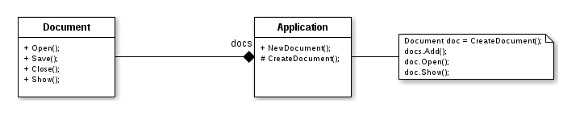
MOTIVACIÓN
Consideremos un framework para aplicaciones que pueden presentar multiples documentos al usuario. Dos abstracciones claves en este entorno son las clases Application y Document. Ambas son clases abstractas, los clientes deben crear sus respectivas subclases para generar las implementaciones especÍficas.

Slide 4
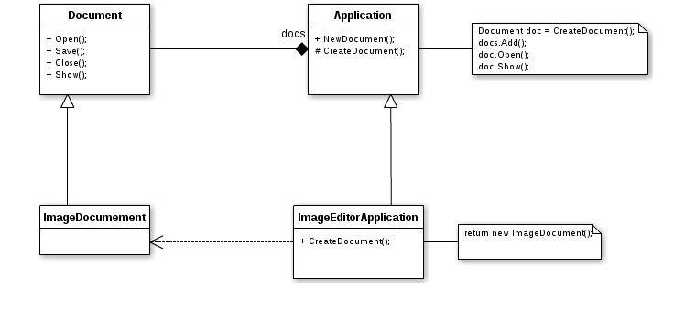
MOTIVACIÓN
Para crear una aplicación de editor de imágenes, definiremos las clases concretas ImageEditorApplication y ImageDocument. La clase Application es la responsable de controlar a Document y los creará cuando sea requerido por el usuario, por ejemplo, cuando el usuario seleccione open o new, desde un menú.

Slide 5
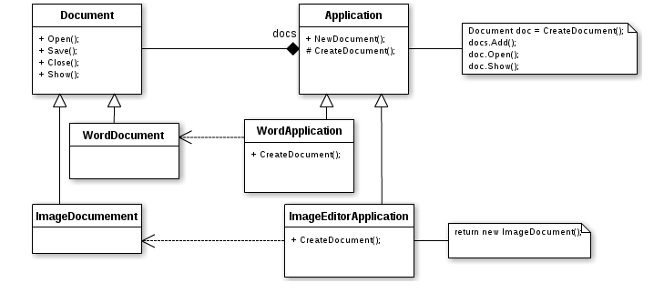
CONCLUSIÓN
A la hora de instanciar una subclase de Document, debido a que cada una de ellas tiene una aplicación especifica, la clase Application no puede predecir dicha subclase de Document a instanciar. La abstracción Application sabe cuando un nuevo documento debería ser creado, pero no sabe que documento concreto.
Esto crea un dilema: el entorno debe instanciar clases, pero no puede hacerlo debido a que las clases son abstractas, las cuales no pueden ser instanciadas.
Mediante este método se obtiene la solución, asignando a un método abstracto la responsabilidad de crear un documento concretos, separando esta responsabilidad del framework.

Slide 7
APLICACIONES
Usaremos Factory Method cuando:
Una clase no puede anticipar la clase de objeto que debe crear.
Se desea que las subclases especifiquen el objeto que se crea.
Una clase delega la responsabilidad a una de las subclases auxiliares y se quiere saber cual es la subclase delegada.

Slide 8
CONSECUENCIAS
+ Se gana en flexibilidad, pues crear los objetos dentro de una clase con un "Método de Fábrica" es siempre más flexible que hacerlo directamente, debido a que se elimina la necesidad de atar nuestra aplicación unas clases de productos concretos.
+ Elimina la necesidad de incluir clases especificas de la aplicación en código mas generales.
+ Se facilita, en cuanto a que se hace natural, la conexión entre jerarquías de clases paralelas, que son aquellas que se generan cuando una clase delega algunas de sus responsabilidades en una clase aparte. Ambas jerarquías de clases paralelas son creadas por un mismo cliente y el patrón Método de Fábrica establece la relación entre parejas de subclases concretas en las mismas.
- Se obliga al cliente a definir subclases de la clase "Creador" sólo para crear un producto concreto y esto puede no ser apropiado siempre.

